Slide 1
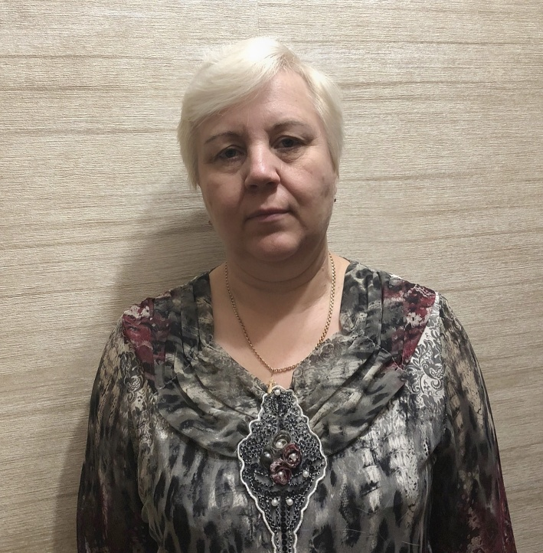
Министерство образования РМ Портфолио Трясоруковой Татьяны Вениаминовны, воспитателя МДОУ «Детский сад №127 комбинированного вида» г.о. Саранск
Дата рождения: 05.10.1969г
Профессиональное образование: средне-специальное,
Ичалковское педагогическое училище им. С.М Кирова, 1988г, учитель начальных классов
Диплом № 466845,дата выдачи 30 июня 1988 г.
Стаж педагогической работы (по специальности):31год.
Общий трудовой стаж: 31год.
Наличие квалификационной категории: высшая кв.кат.
Дата последней аттестации: 30.12.2014 г

Slide 2
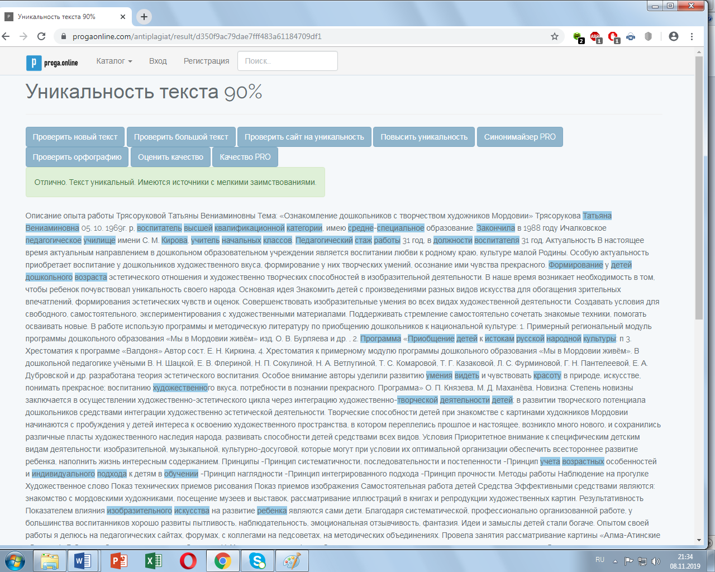
Педагогический опыт размещен на сайте: http://scoolrm/ds127sar.ru

Slide 3
1. Участие в инновационной (экспериментальной) деятельности

Slide 4
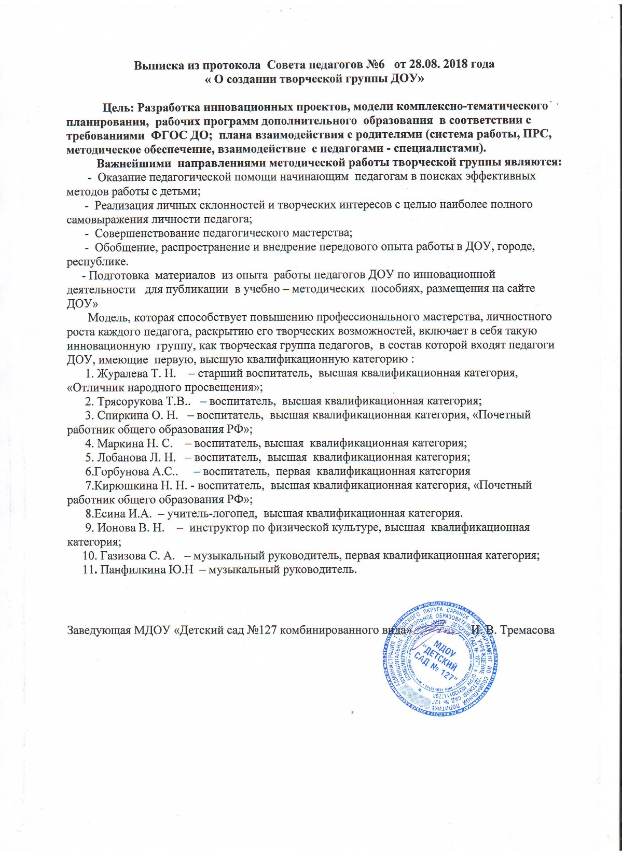

Slide 5
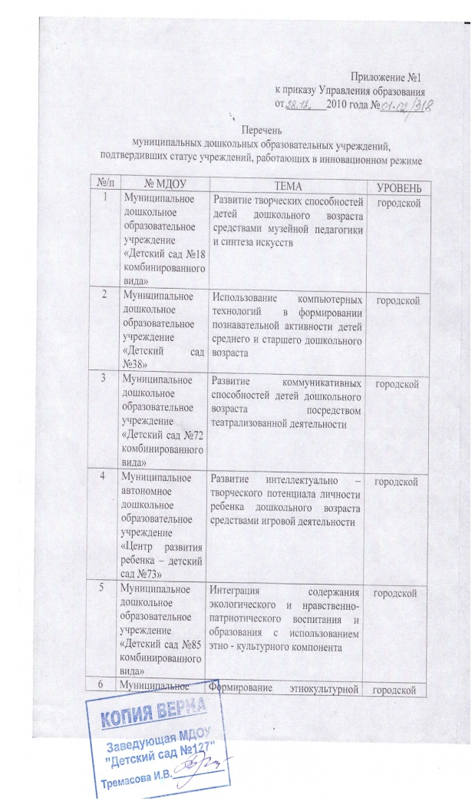
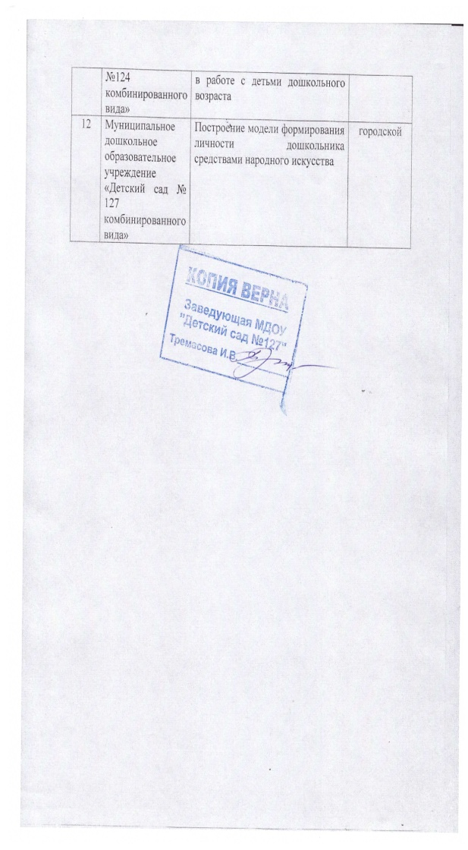

Slide 6
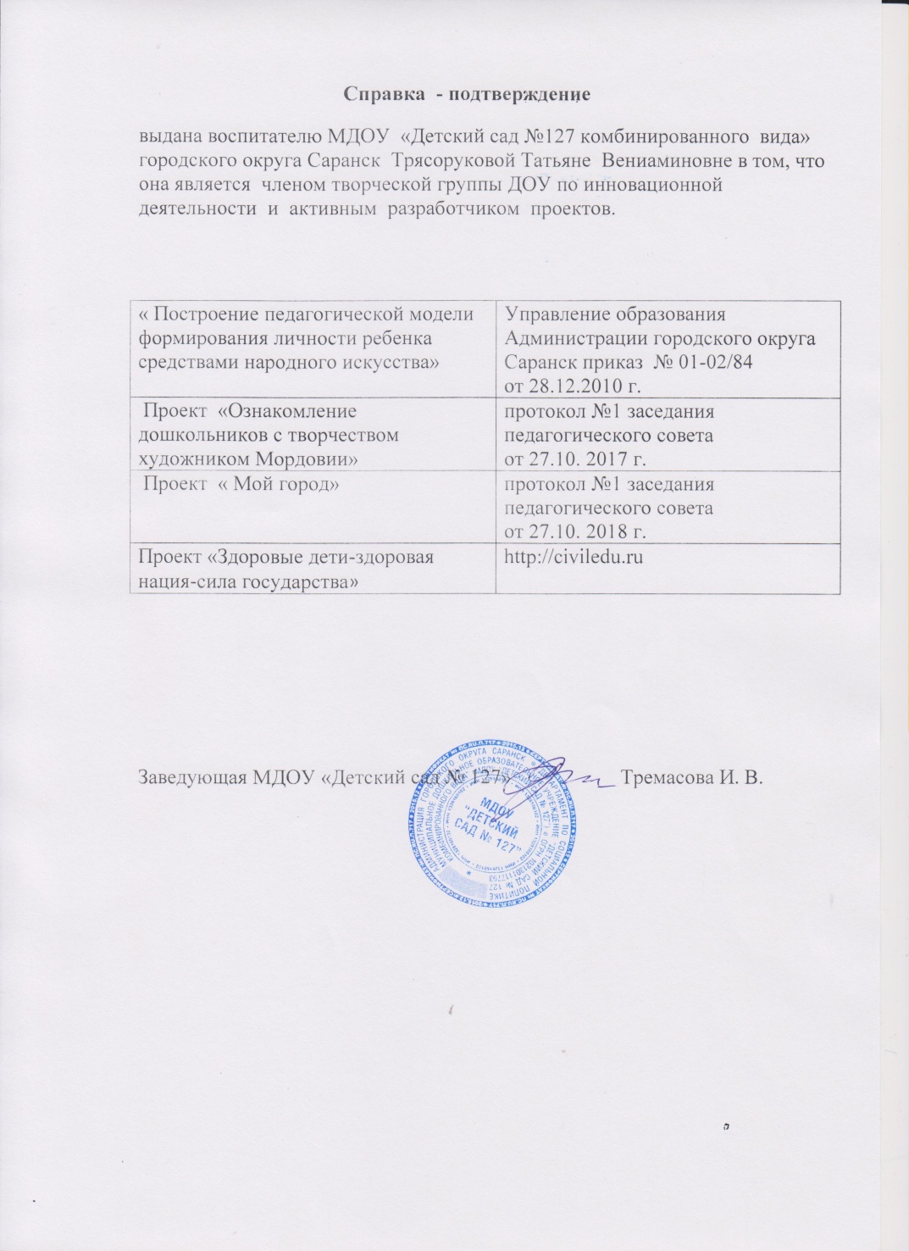
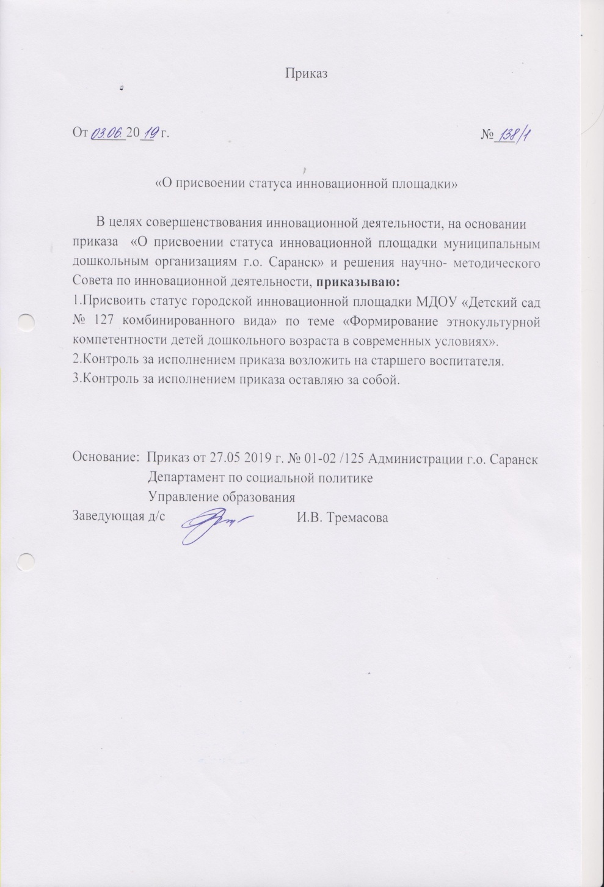

Slide 7
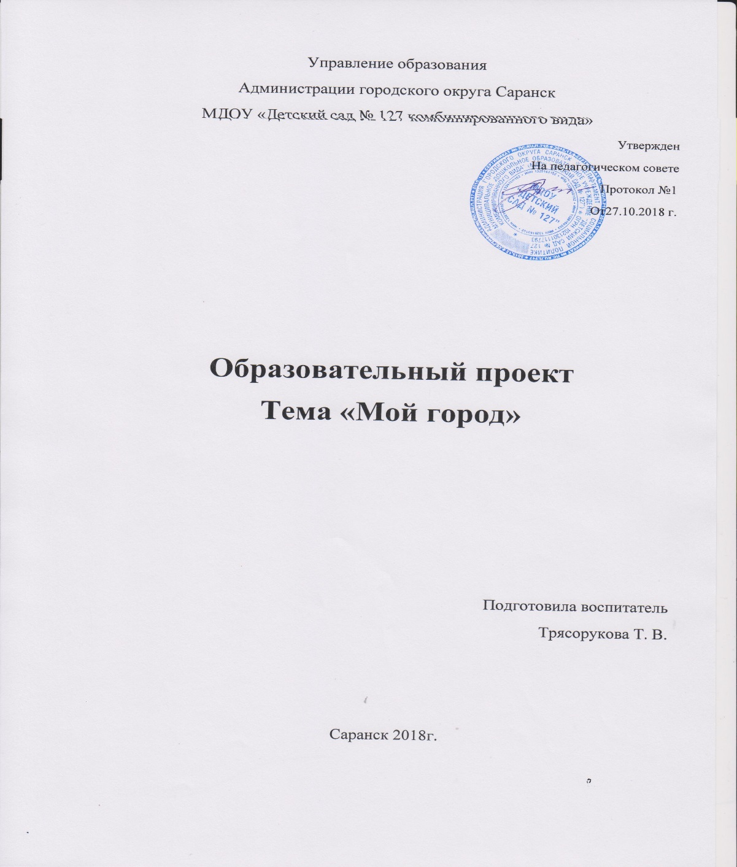
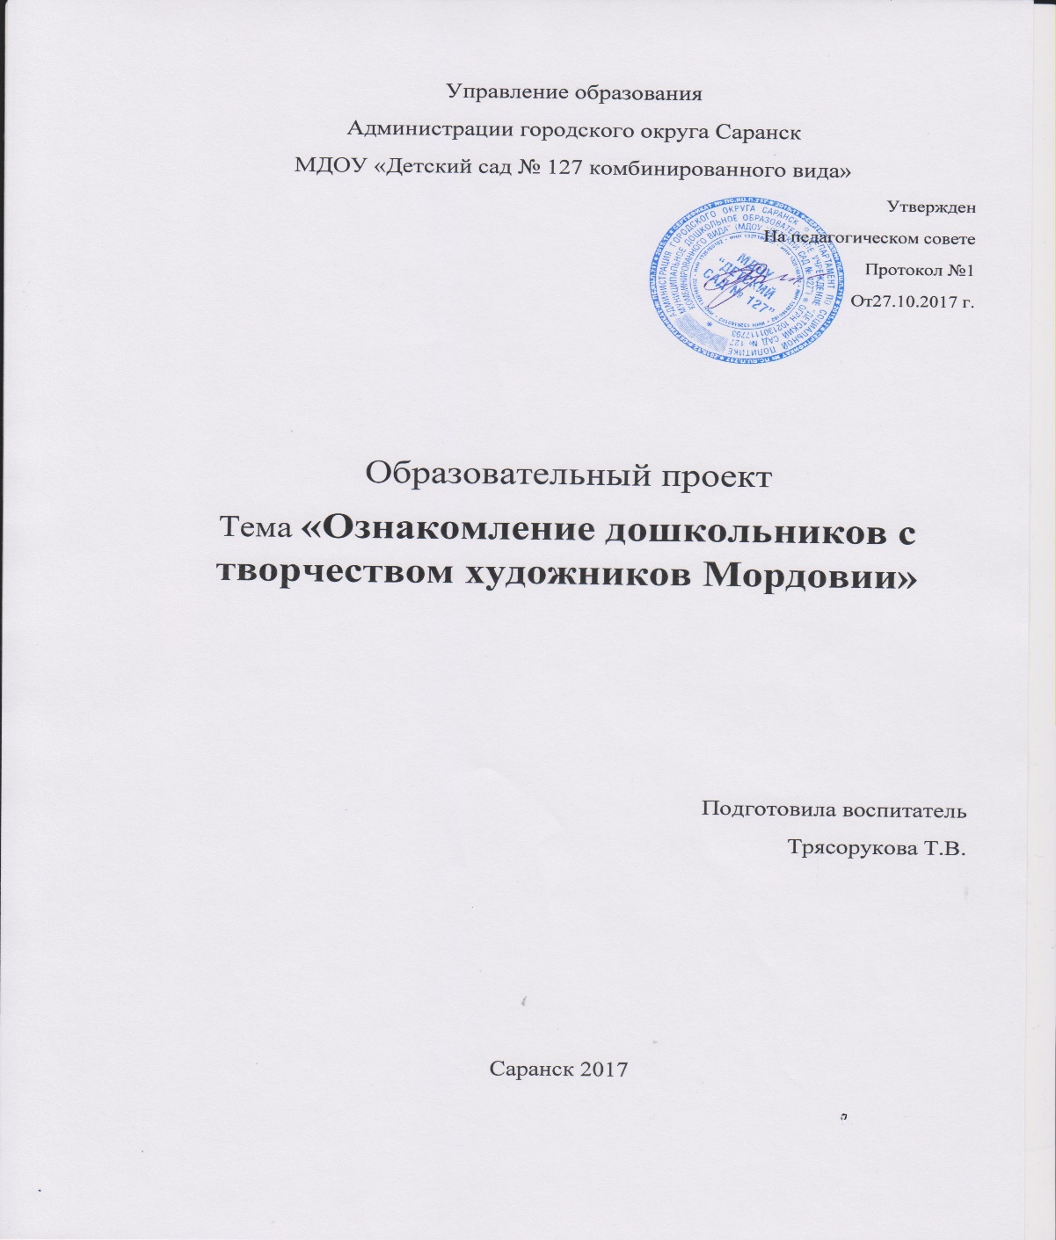

Slide 8
№ ST 616 - 30735
Награждается
Сыркина Светлана Александровна Трясорукова
Татьяна Вениаминовна Кирюшкина Наталия
Николаевна
(руководитель - Тремасова Ирина Викторовна)
МДОУ"Детский сад№127 комбинированного вида"
Победитель (1 место)
VII Всероссийского конкурса для детей и молодежи
"ТВОРЧЕСКИЙ ПОИСК"
Номинация: "Проект, проектная деятельность"
Конкурсная работа: Проект "Здоровые дети - здоровая нация, здоровая
нация – сила государства"
Сроки проведения конкурса: 1 января – 30 июня 2018 г.
Результаты конкурса и список победителей размещены на сайте
Агентства "Сотворение" по адресу:https://asotvorenie.ru/result
Агентство "Сотворение" является проектом Центра
гражданского образования "Восхождение" (http://civiledu.ru)
Свидетельство Роскомнадзора о регистрации СМИ №ФС77-56431
г.Москва
21.03.18
Powered by TCPDF (www.tcpdf.org
)

Slide 9
2. Наставничество

Slide 10
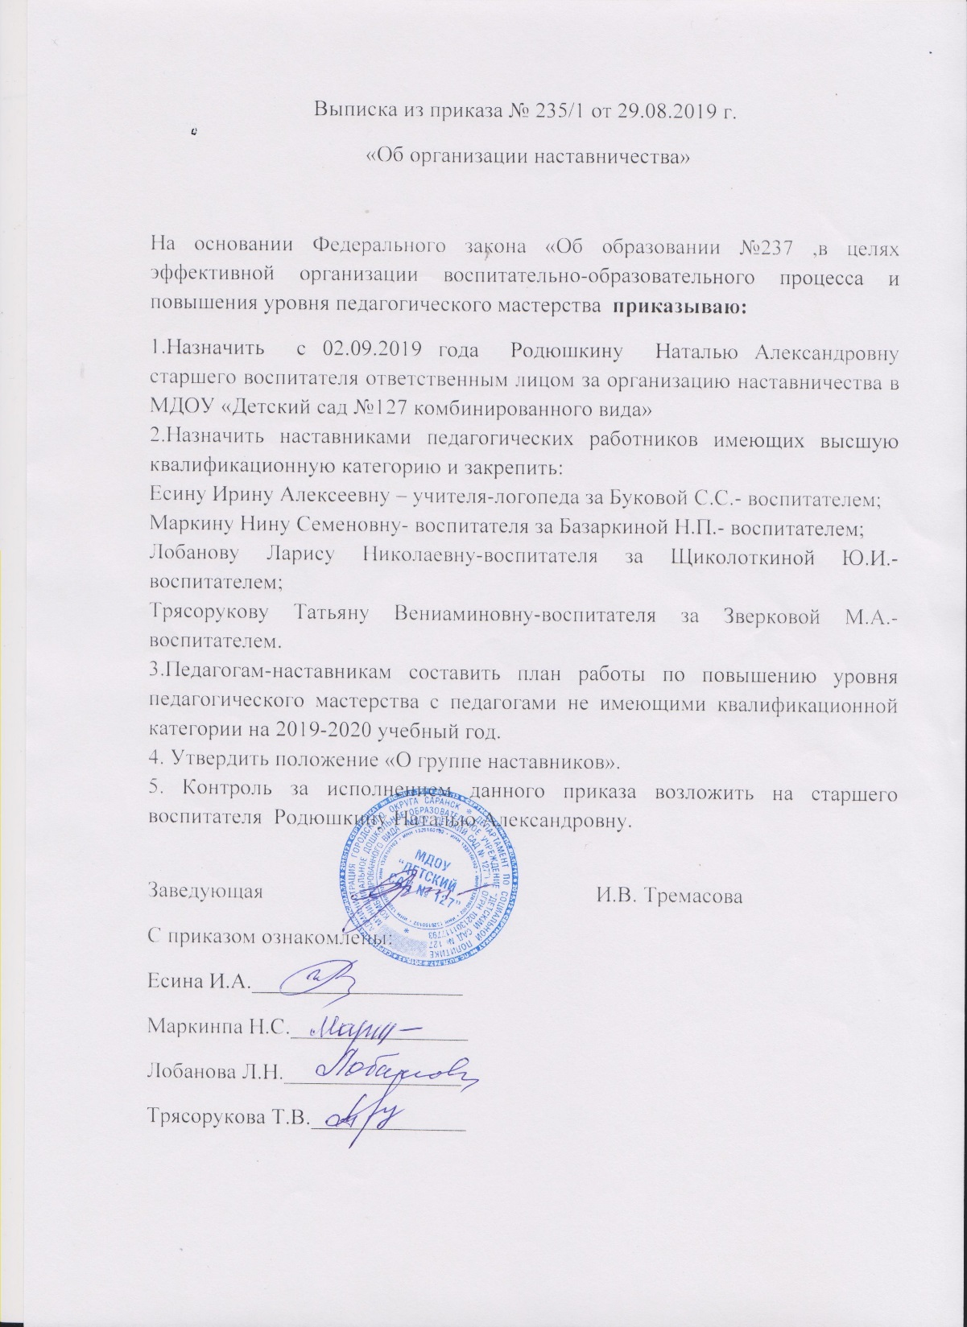

Slide 11
3. Наличие публикаций

Slide 12
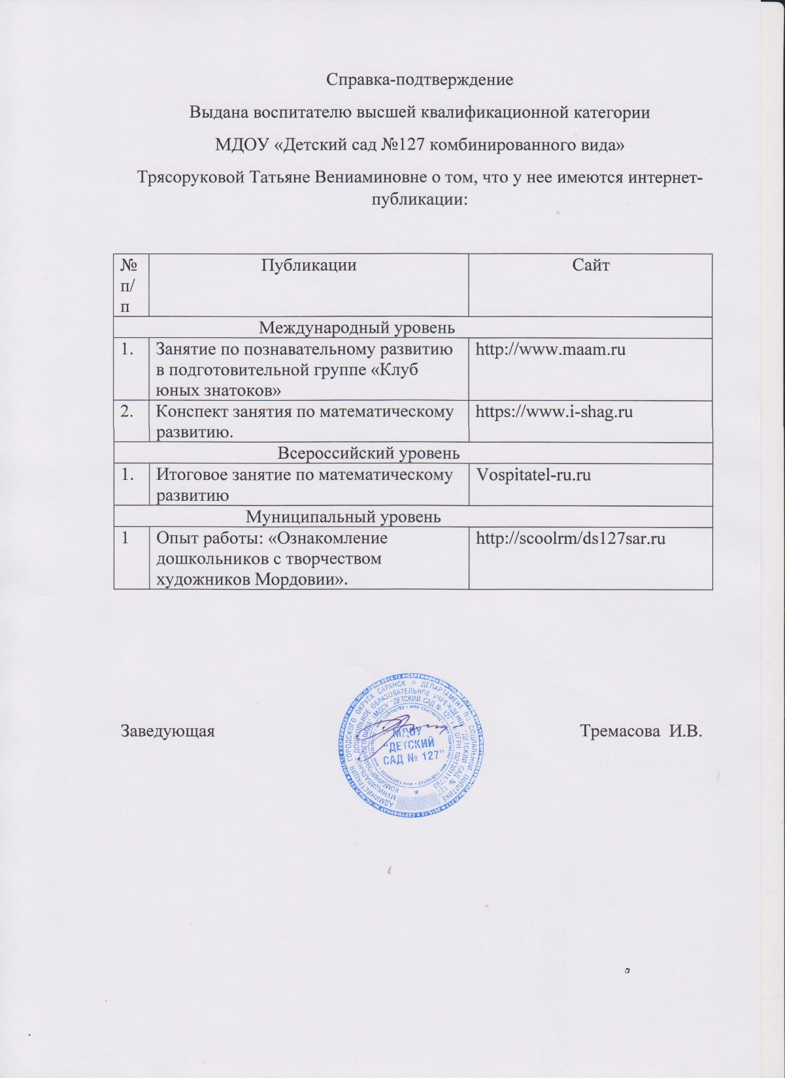

Slide 13
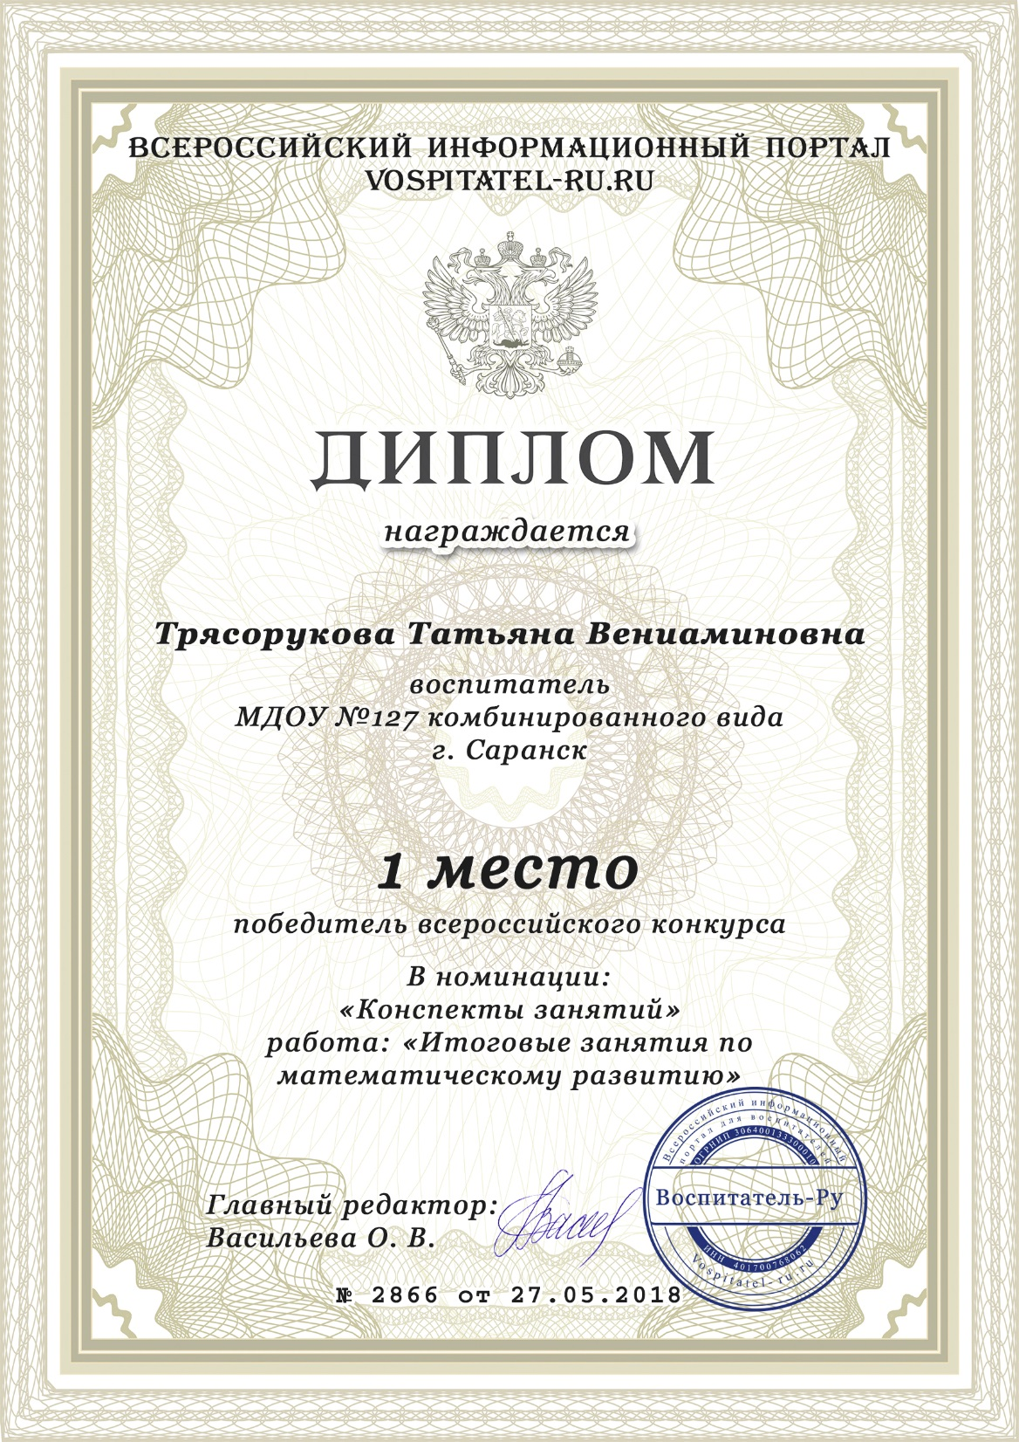

Slide 14
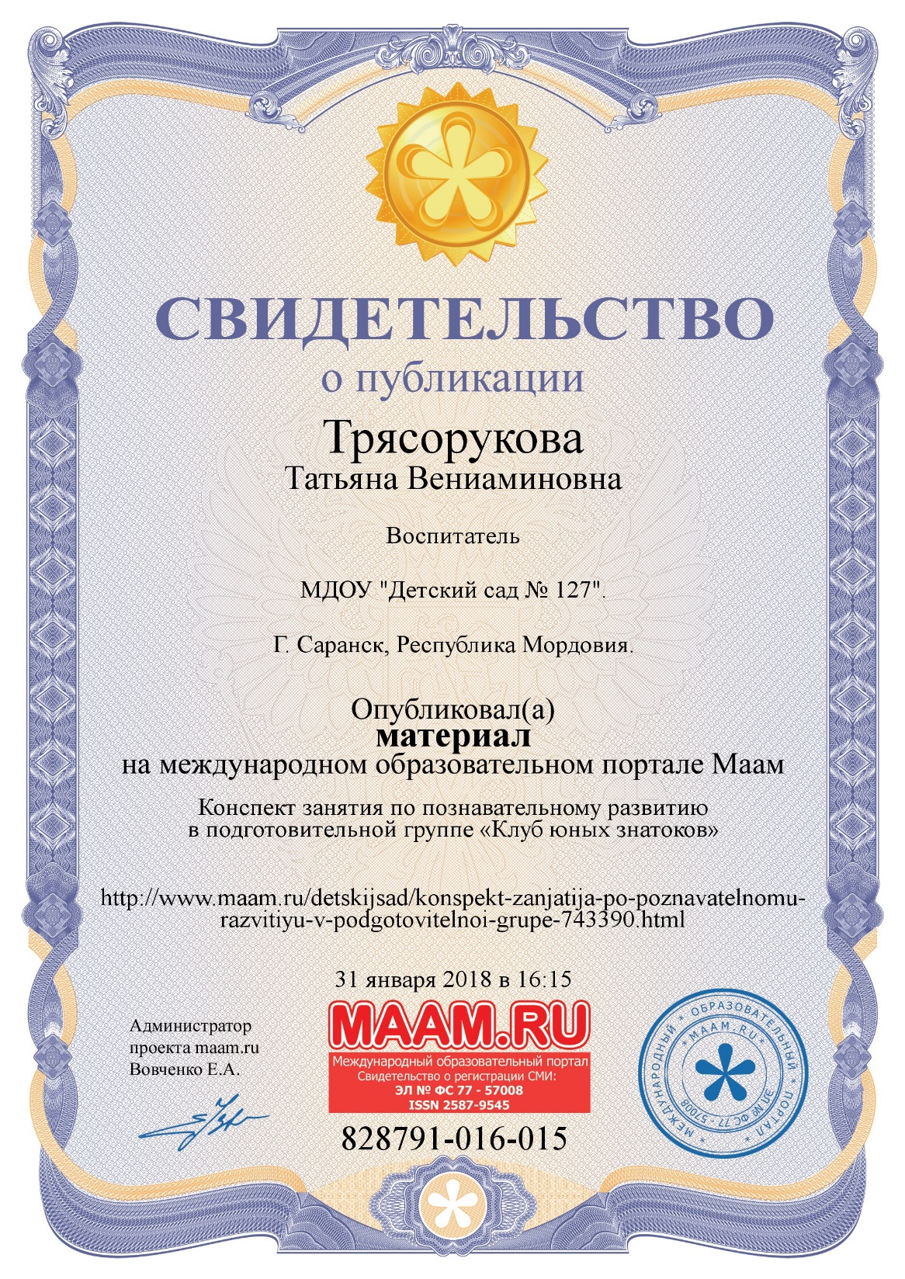

Slide 15
4. Результаты участия воспитанников

Slide 16
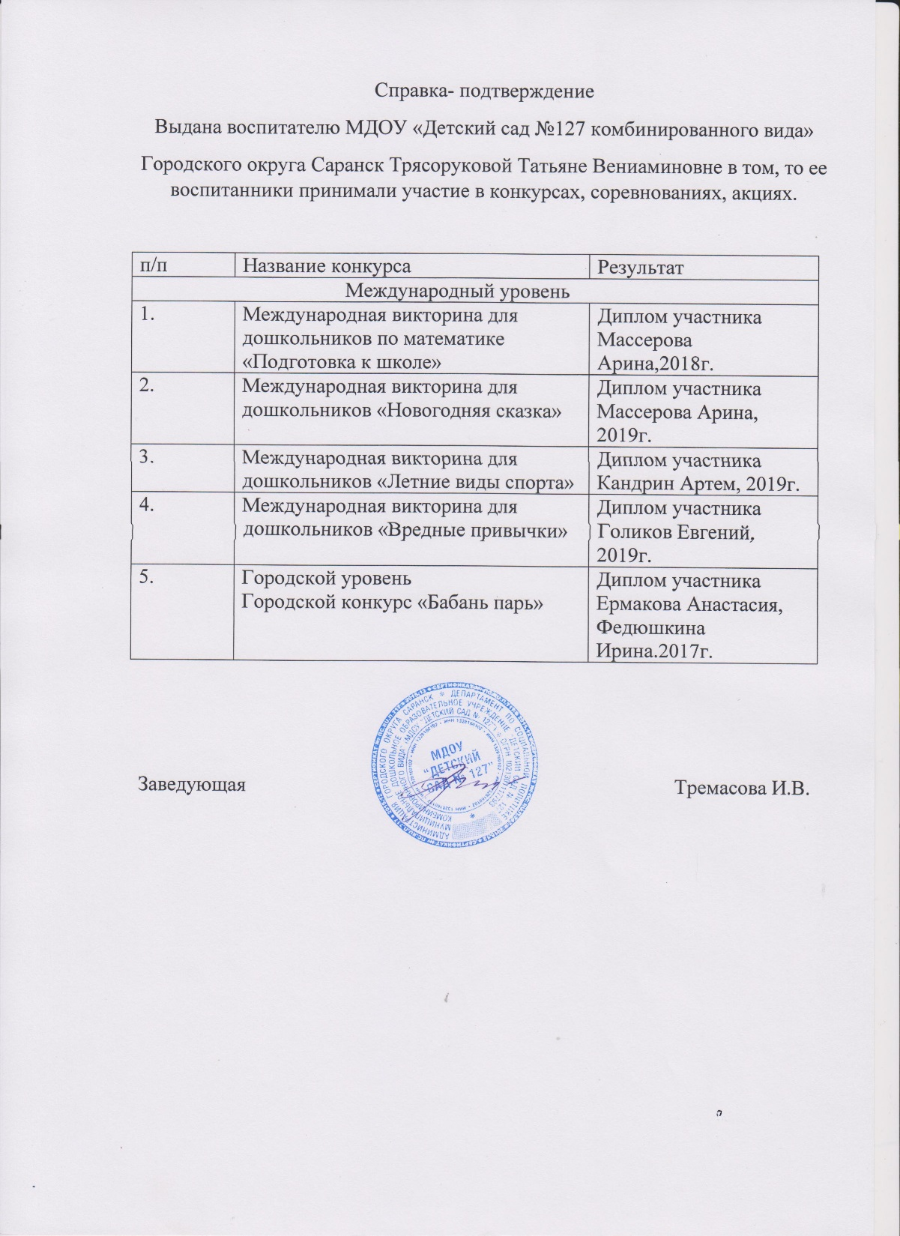

Slide 20
5. Наличие авторских программ, методических пособий

Slide 21
6. Выступление на заседаниях методических советов, научно-практических конференциях, педагогических чтениях, семинарах, секциях

Slide 22
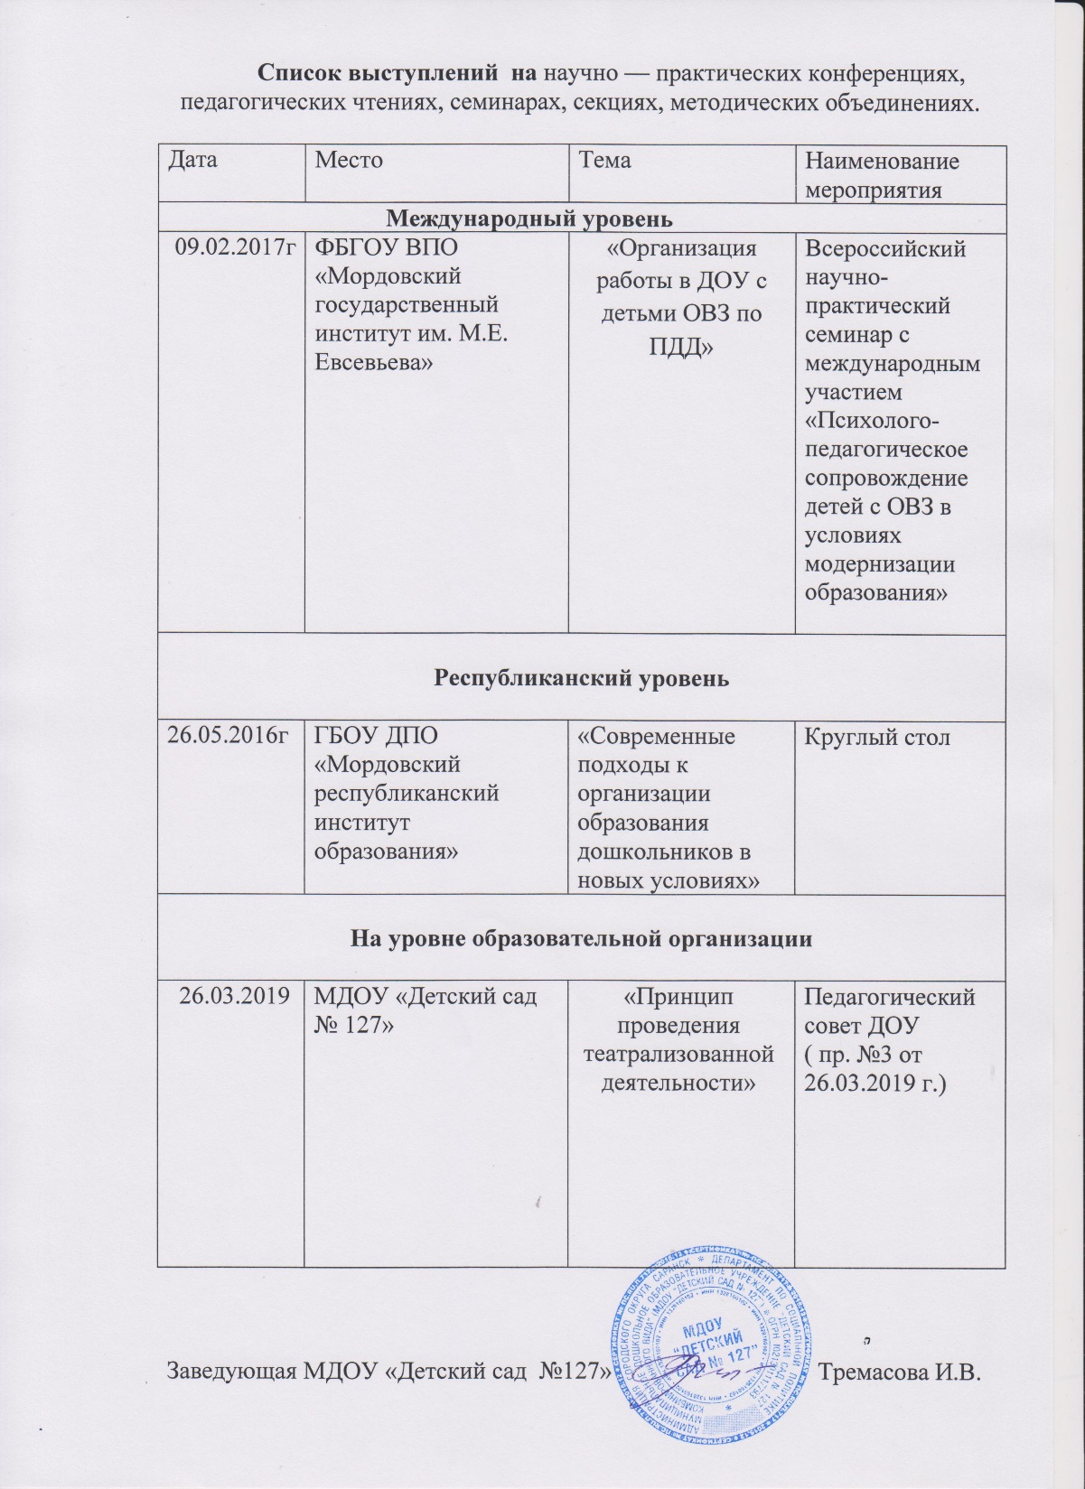

Slide 23
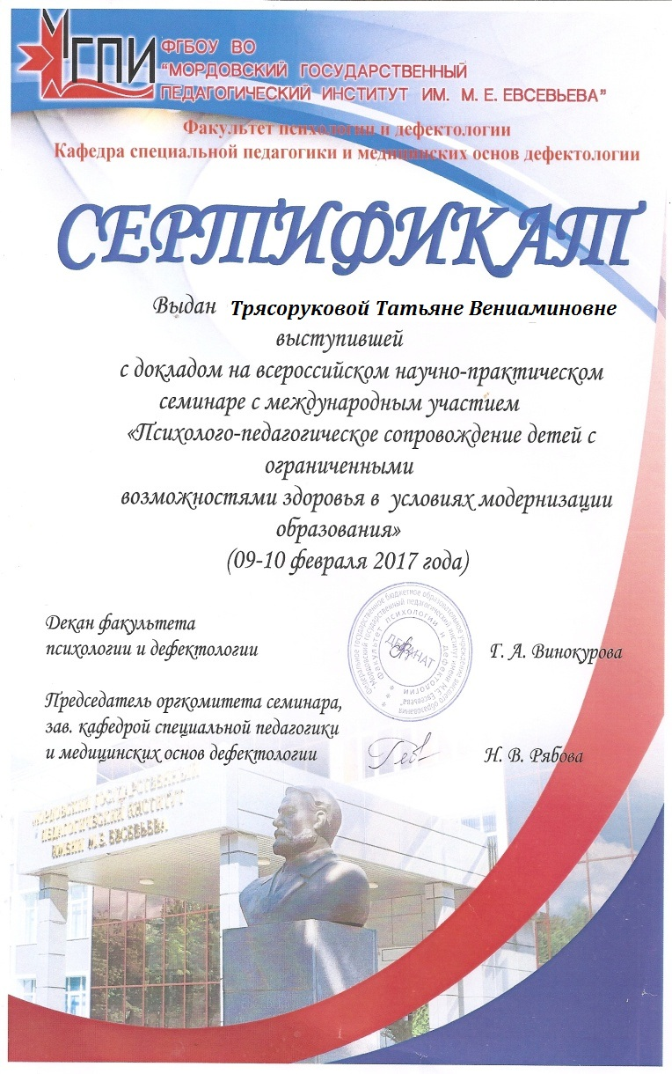

Slide 24
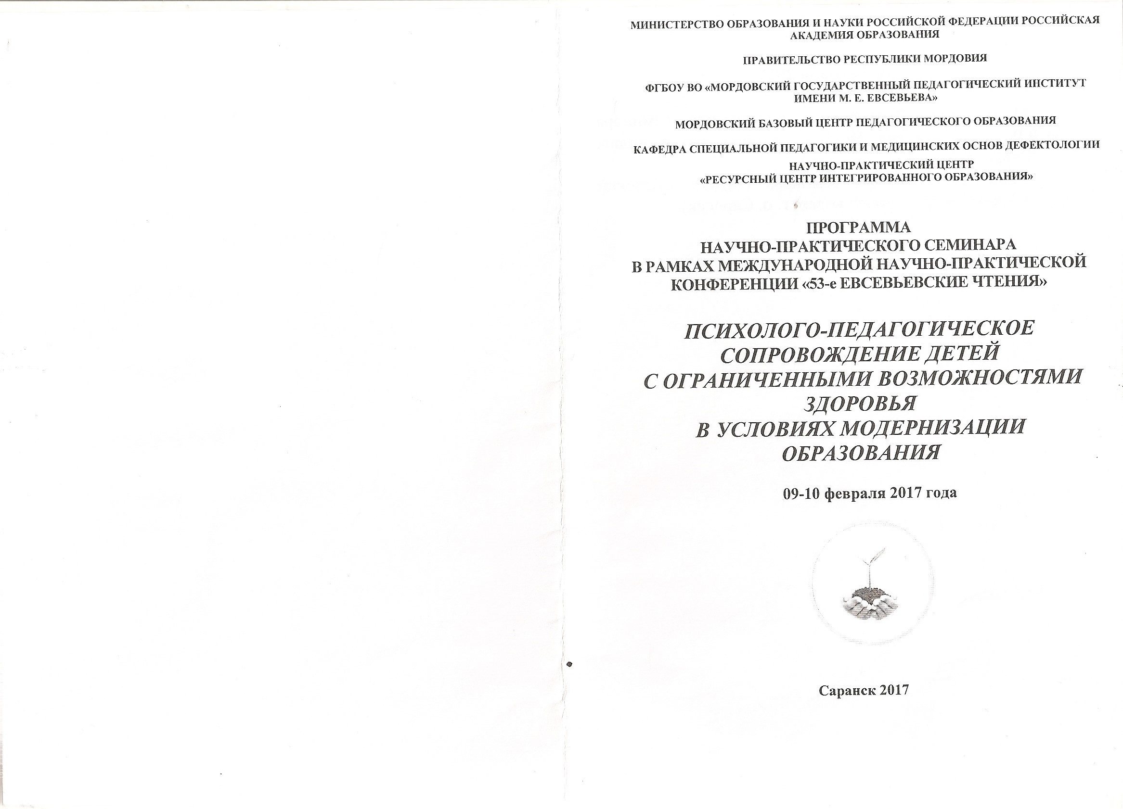

Slide 25
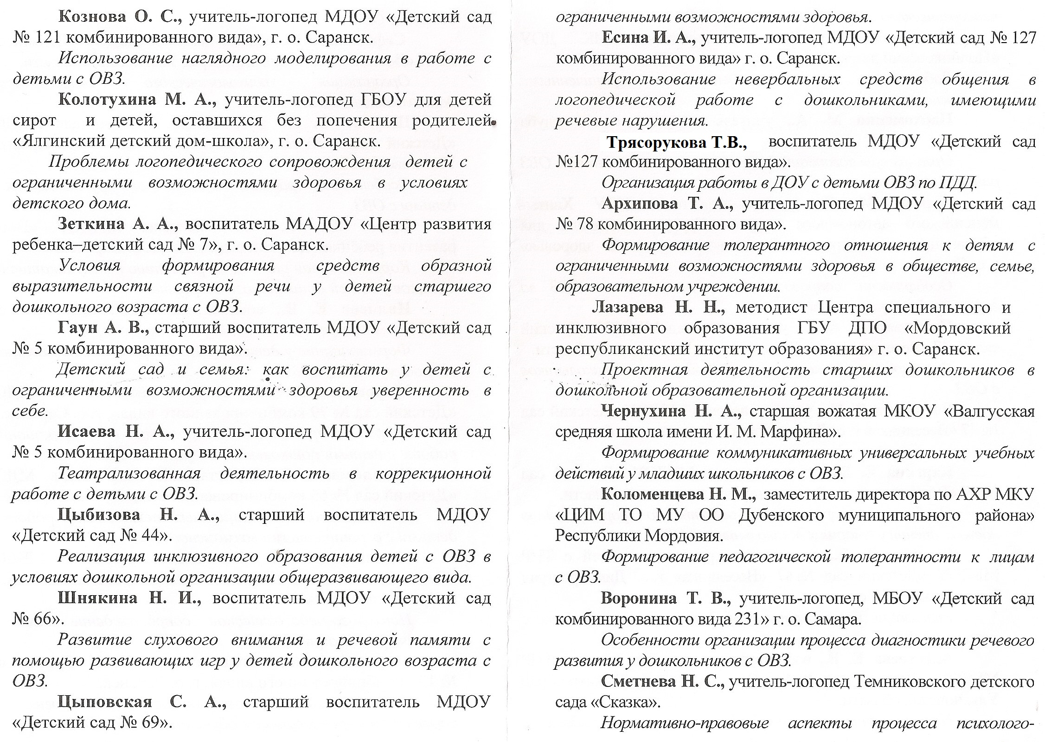

Slide 28
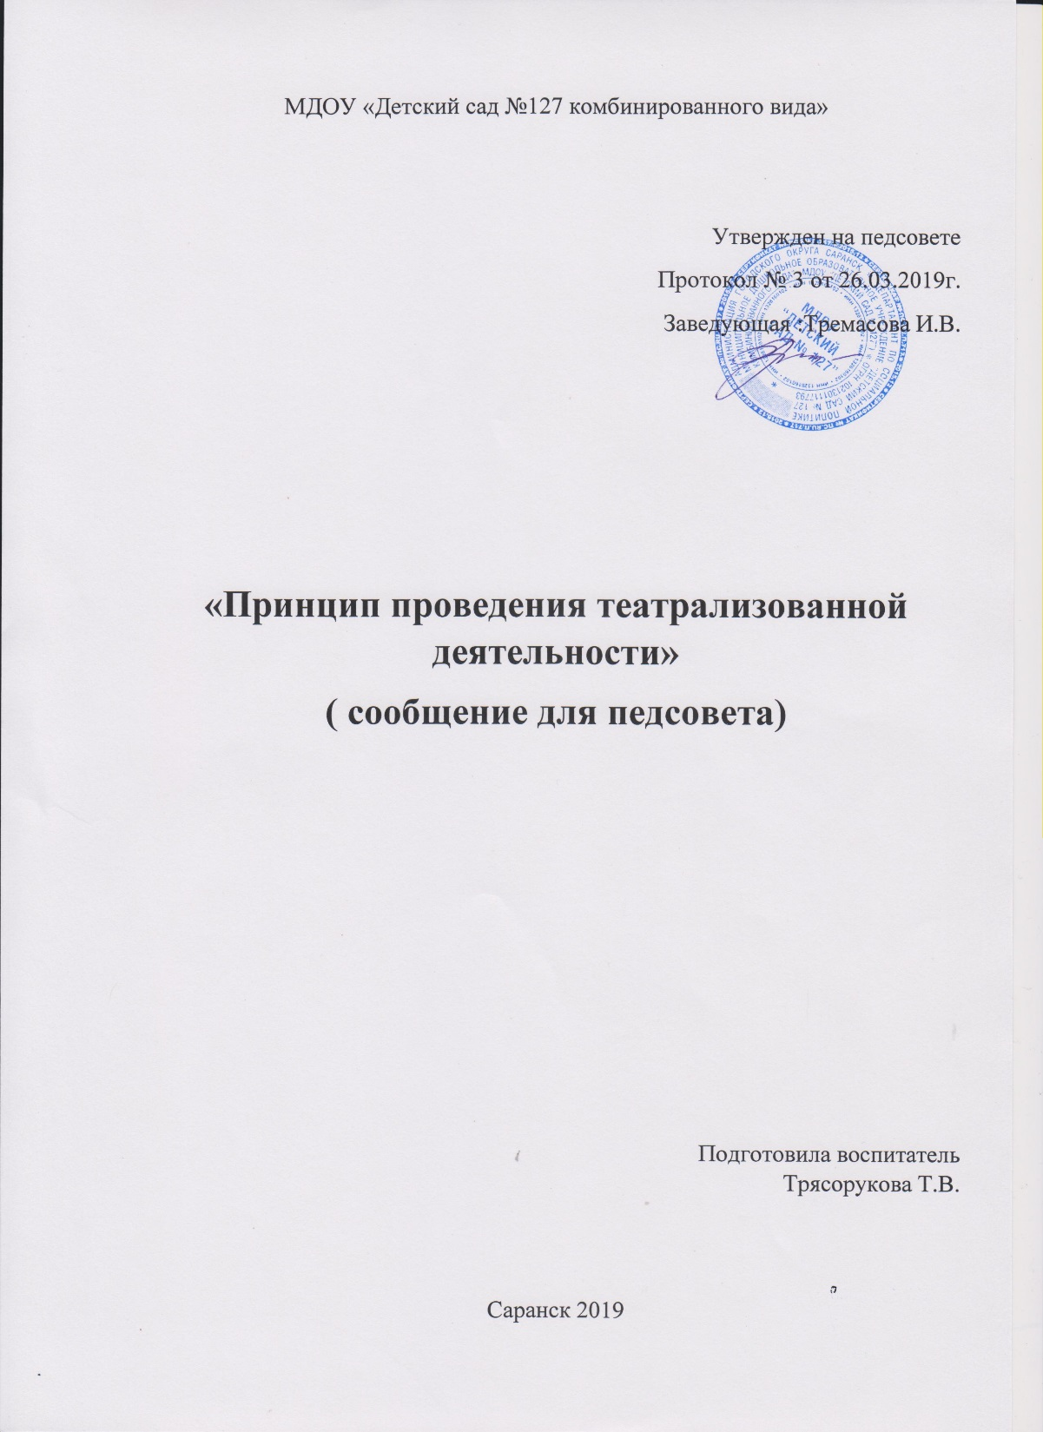

Slide 29
7. Проведение открытых занятий, мастер-классов, мероприятий

Slide 30
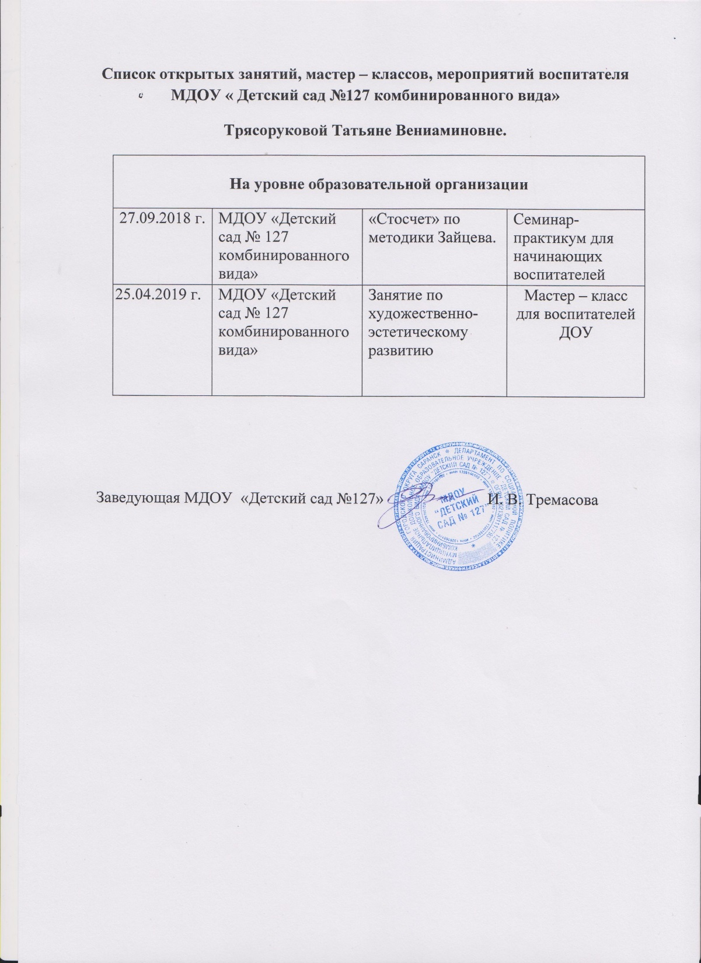

Slide 31
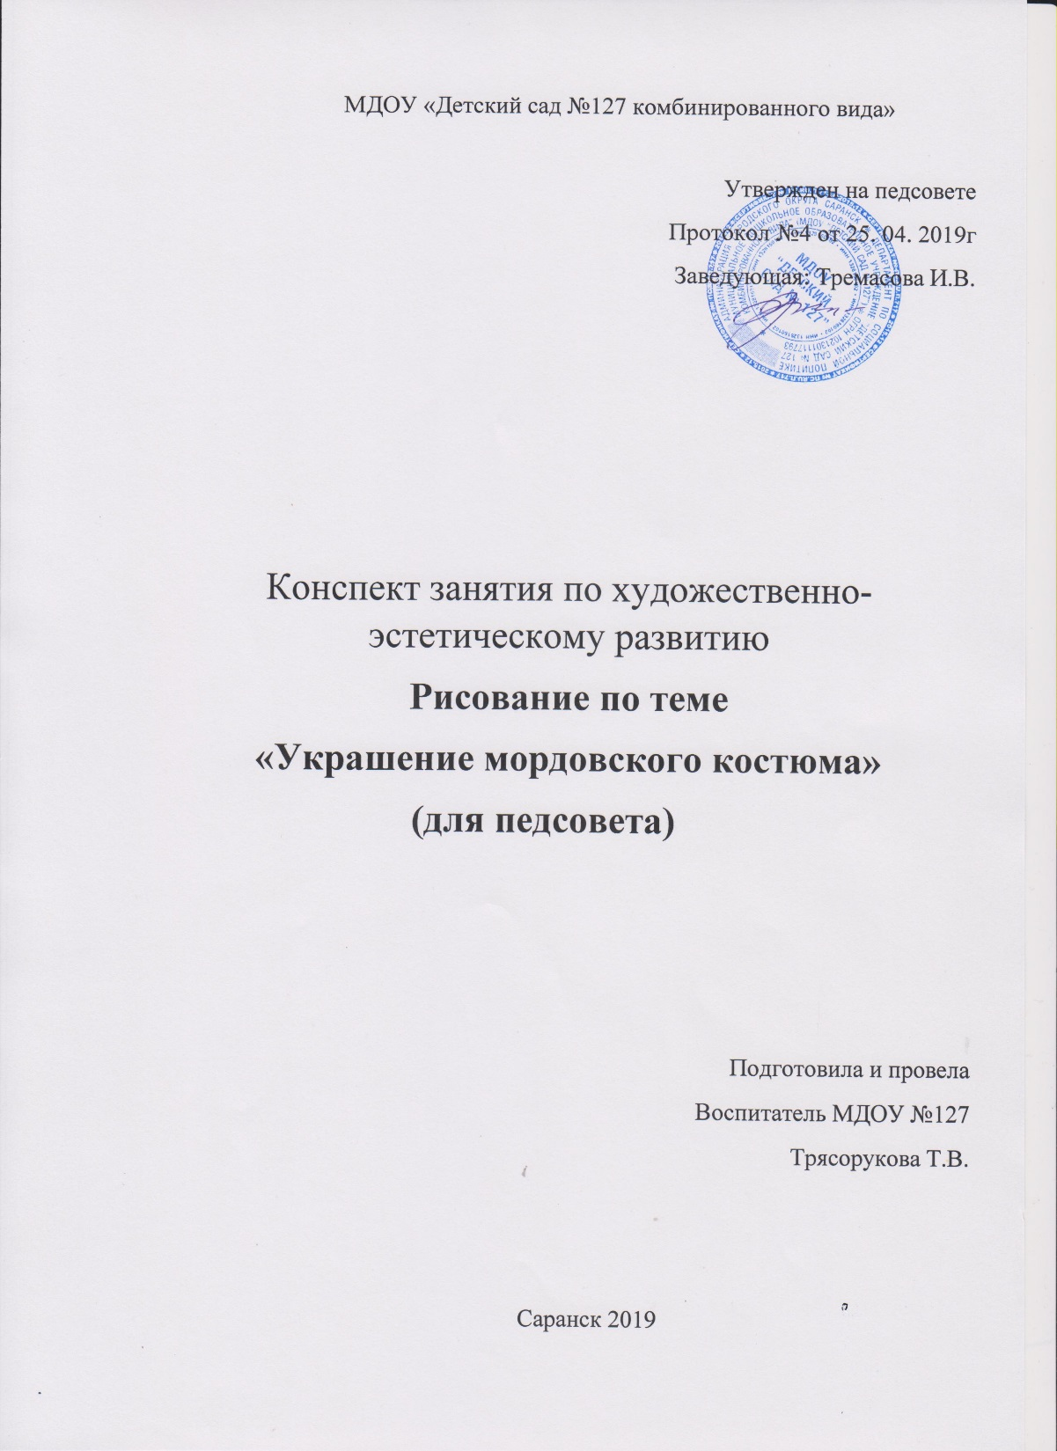
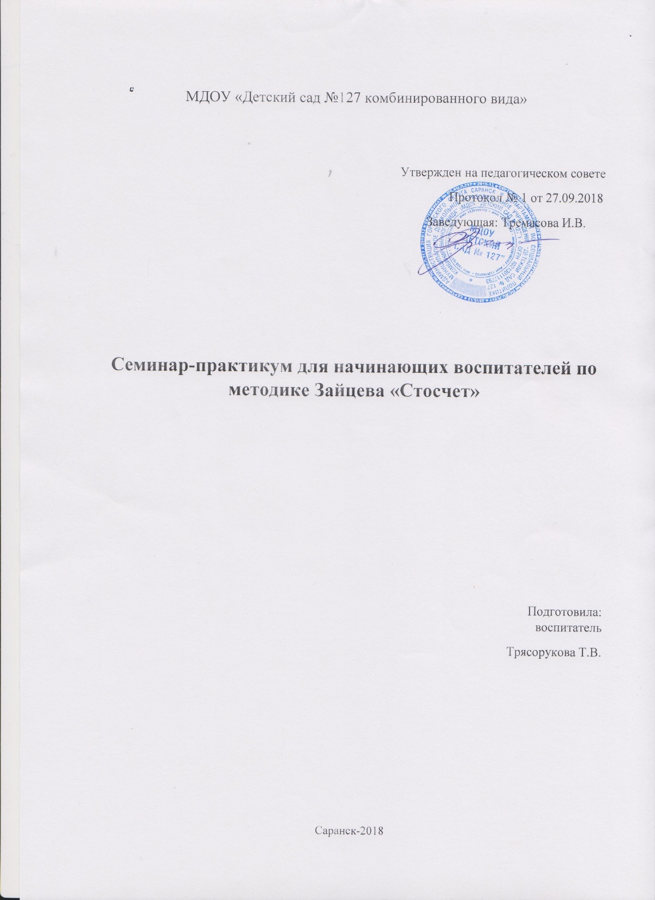

Slide 32
8. Экспертная деятельность

Slide 33
9. Общественно-педагогическая активность педагога: участие в комиссиях, в жюри конкурсов и т.д.

Slide 34
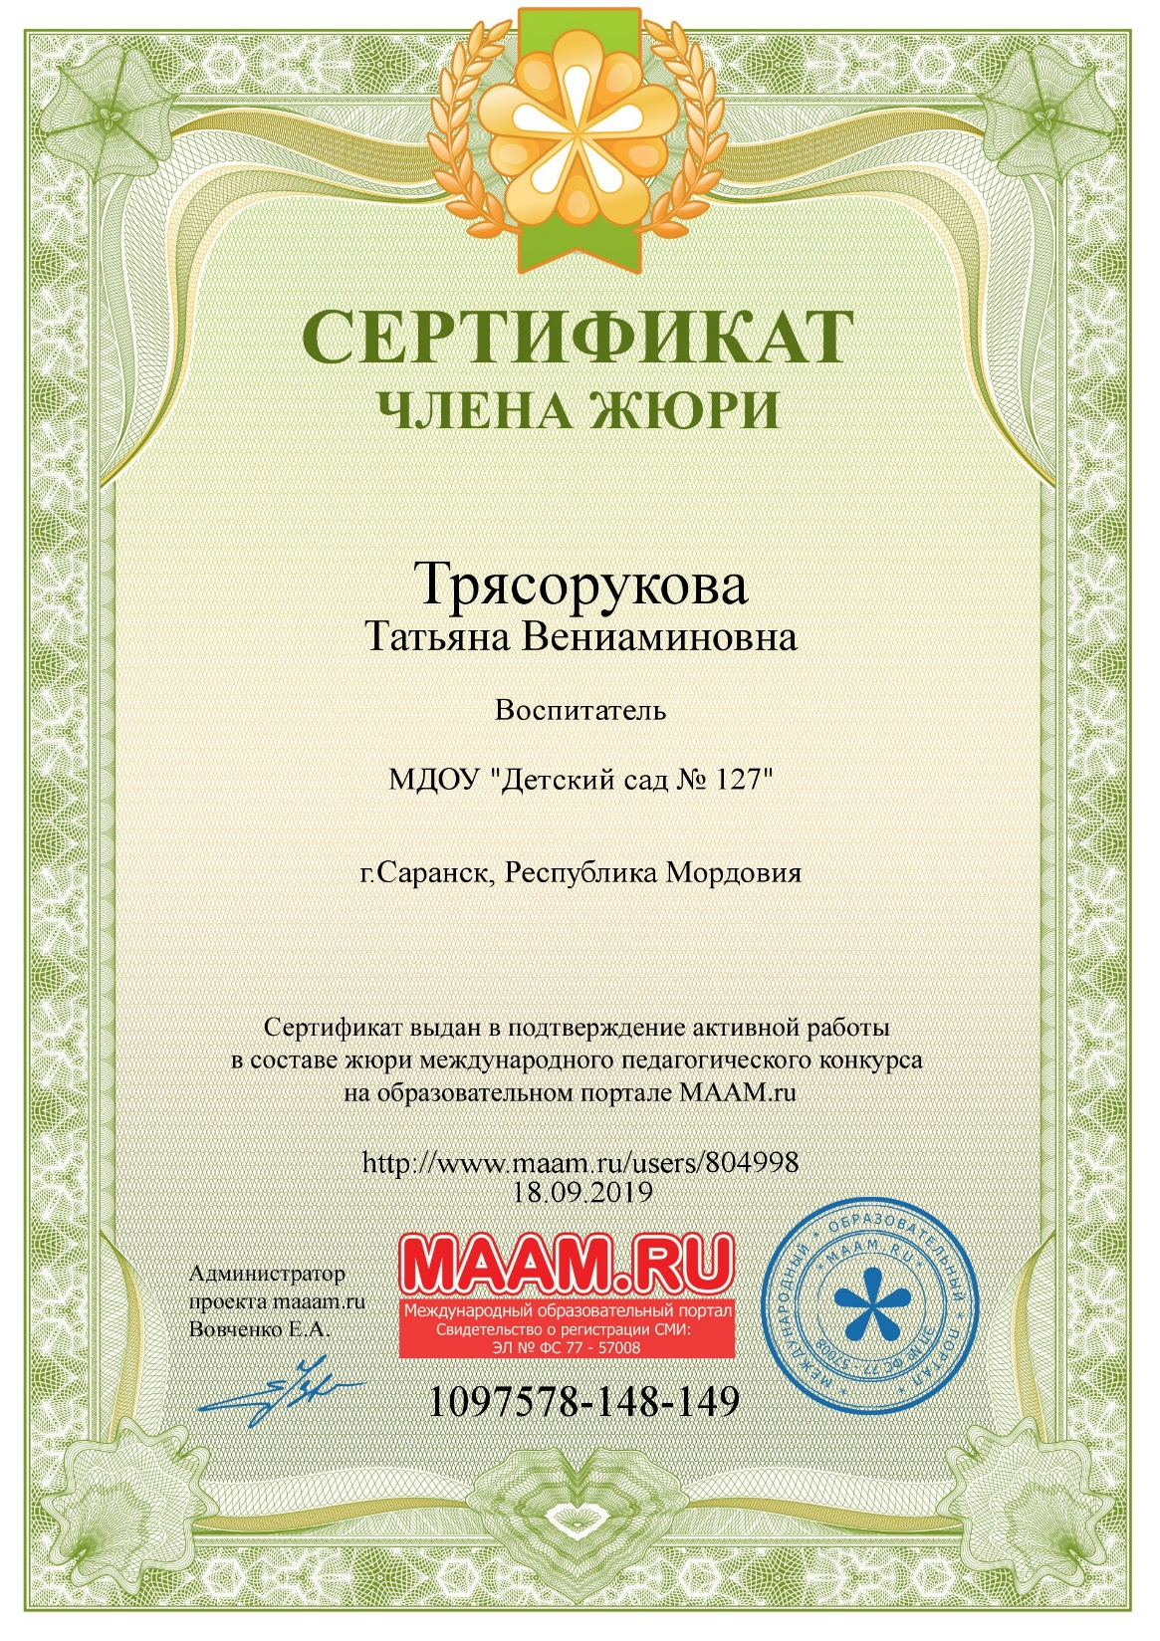

Slide 35
10. Позитивные результаты работы с воспитанниками

Slide 36
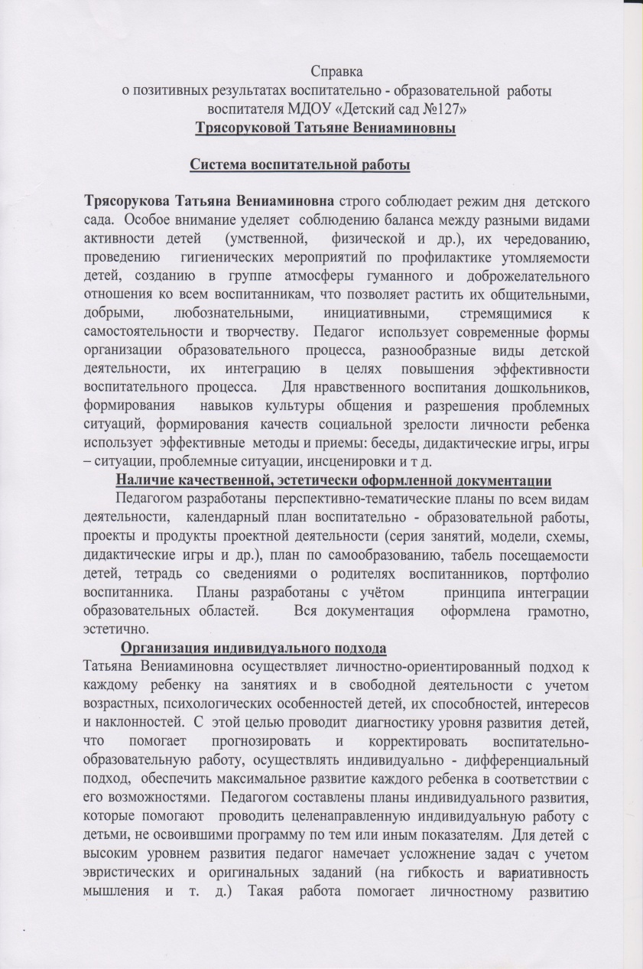
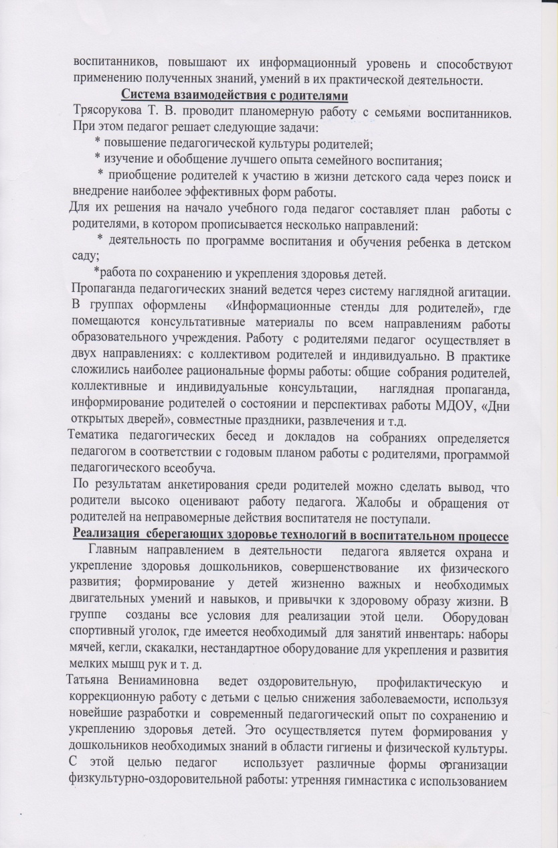

Slide 37
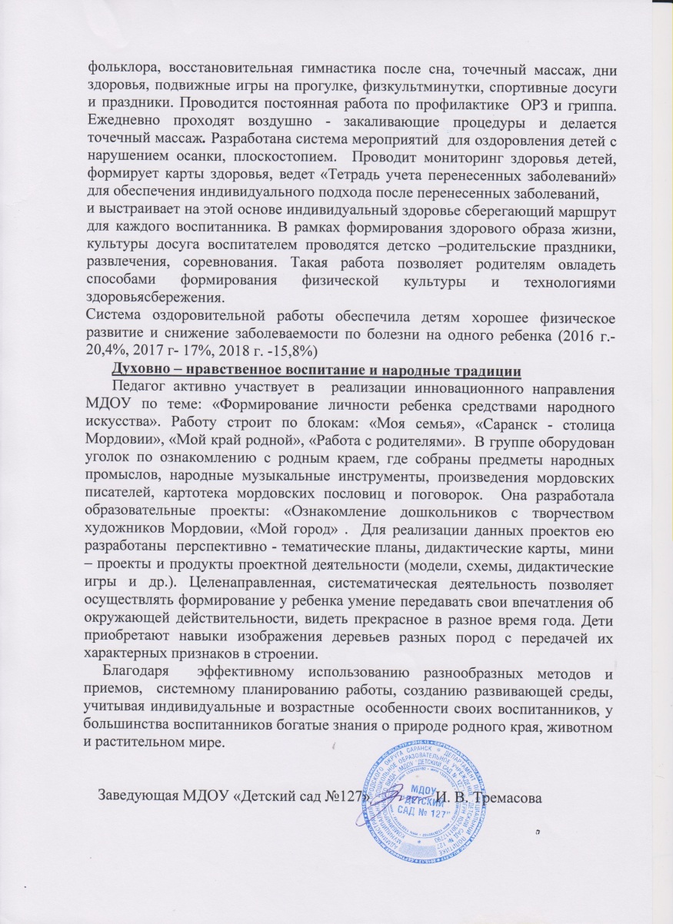

Slide 38
11. Качество взаимодействия с родителями

Slide 39
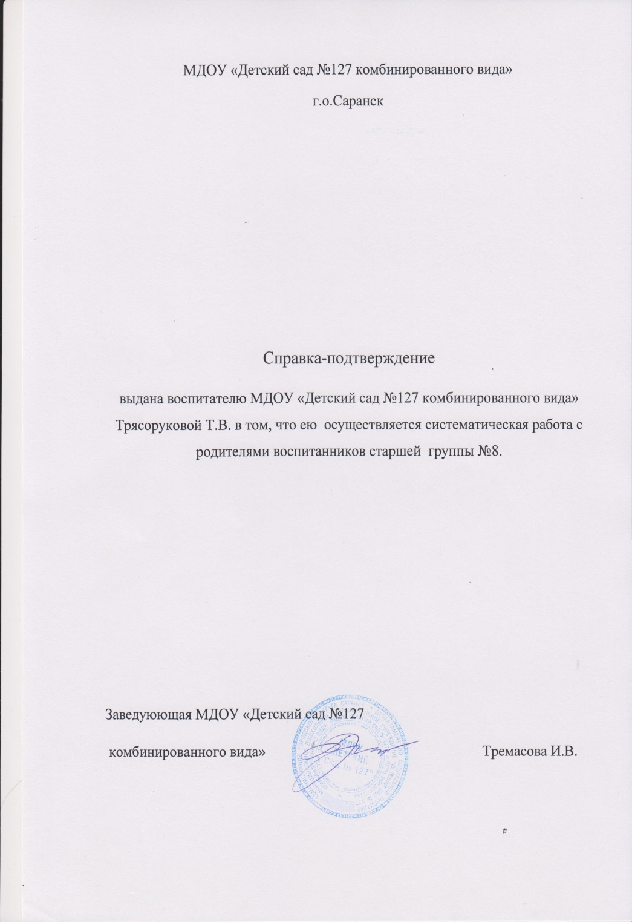
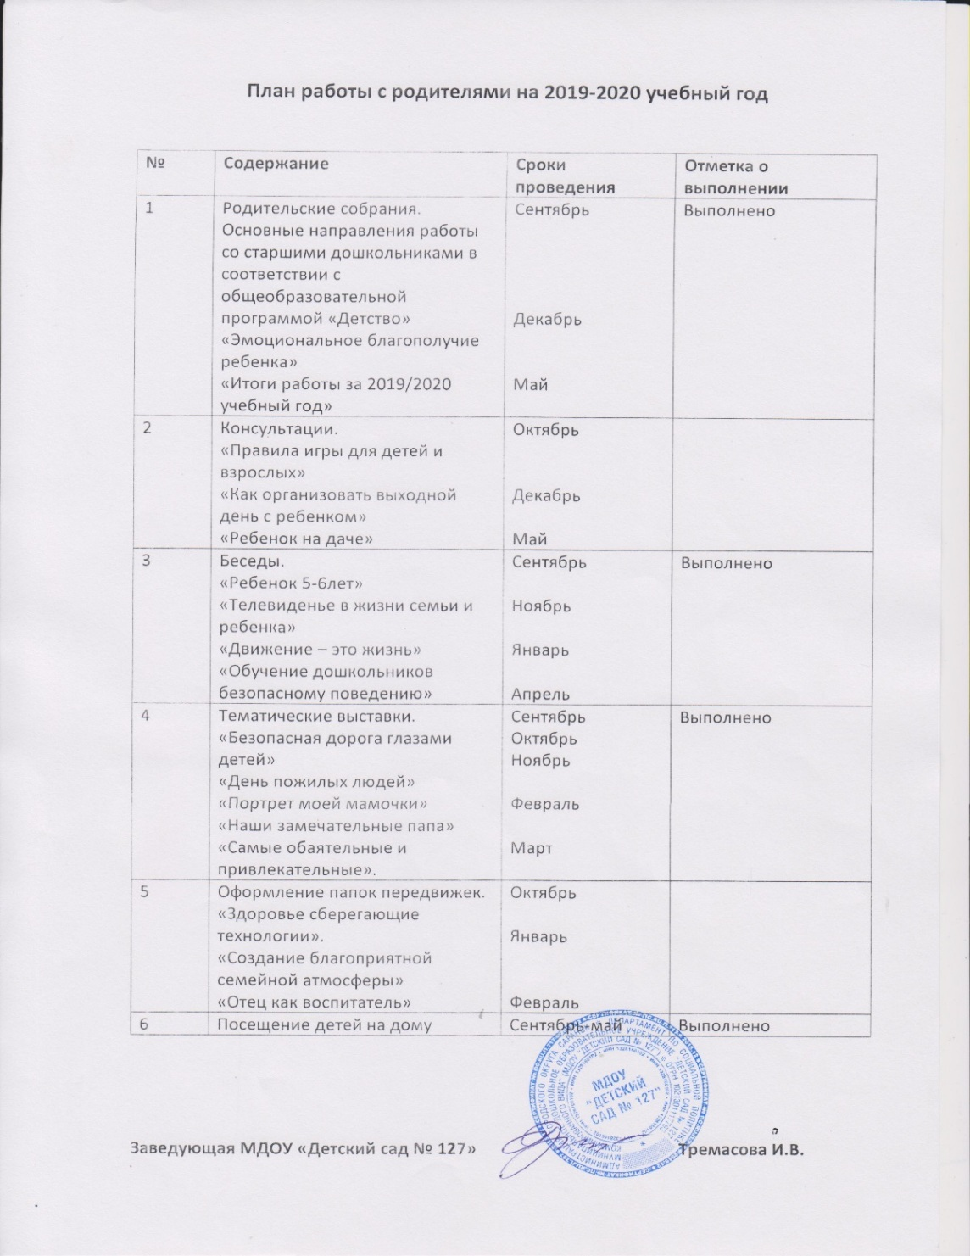

Slide 40
12. Работа с детьми из социально-неблагополучных семей

Slide 41
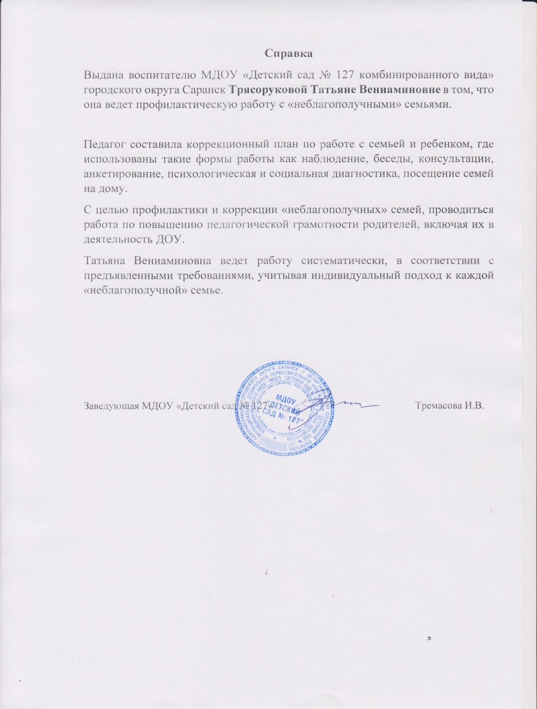

Slide 42
13. Участие педагога в профессиональных конкурсах

Slide 44
14. Награды и поощрения

